Slide 1

规则引擎技术介绍与应用（优化决策流程，提升业务自动化能力）
规则引擎技术分享

Slide 2
目录
01.
为什么使用规则引擎
02.
规则引擎的介绍
03.
规则引擎技术选型
04.
案例分享
05.
未来趋势与挑战

Slide 3
PART ONE
为什么使用规则引擎
01

Slide 4
业务痛点
维护成本高
响应时间长
执行效率低
管理成本高
业务逻辑混杂在代码里，难以理解、难以维护，容易造成逻辑错误。
需求的变更开发周期长，开发测试上线响应时间长。
随着逻辑的迭代增加，导致执行效率的降低。
不同的决策逻辑规则分散存在于不同的系统、代码、文档，缺乏统一化，可视化的管理。

Slide 5
优势
自动化决策与流程优化
灵活性与快速响应市场变化
一致性与合规性保障
基于预定义规则的自动执行决策过程，减少人为干预，提高决策速度和准确性。
市场环境和业务需求不断变化，规则引擎允许企业快速调整业务逻辑和决策规则，无需修改底层代码，从而更快地适应外部环境变化，维持竞争力。
通过集中管理和执行业务规则，规则引擎确保了决策的一致性和公正性，有助于企业遵守行业规范和法律法规，减少合规风险。
个性化与客户体验提升
数据驱动的决策支持
促进IT与业务的深度融合
在数字化营销、客户服务等领域，规则引擎可以根据用户行为、偏好等数据实时制定个性化策略，提升用户体验和满意度，增强客户忠诚度。
规则引擎与大数据分析相结合，能够基于数据分析结果动态调整规则，实现更加精准的数据驱动型决策，帮助企业挖掘数据价值，优化运营策略。
规则引擎提供了一种低代码或无代码的方式让业务人员直接参与规则制定和调整，打破了传统IT与业务部门之间的壁垒，加速了数字化转型进程。

Slide 6
PART ONE
规则引擎的介绍
02

Slide 7
什么是规则引擎
规则引擎是一种软件系统，设计用于执行一系列预定义的规则，以自动化复杂的决策过程。 它作为业务逻辑与应用代码之间的中间层，使得规则可独立于程序代码进行管理与执行。
规则库
存储业务规则的集合，规则以声明式语言编写，易于非技术人员理解与维护。
核心组件
推理引擎
结果输出
核心处理单元，负责匹配输入数据（Facts）与规则库中的规则，执行相应的业务逻辑。
根据规则执行的结果，触发动作或返回决策结果给前端应用或系统。

Slide 8
使用场景
售后系统场景
售后系统工单客审、主管审核、售后系统截单操作等
1
订单处理场景
订单系统自动补赠，自动推送，自动截单流程
2
营销业务场景
crm营销推送，订单固定关怀（签收关怀，配网关怀）等
3
销售业务场景
销售规则的自动满减，营销活动等
4

Slide 9
PART ONE
规则引擎的技术选型
03

Slide 10
类型 | 名称 | 特点 | 优势 | 缺点 | 适用场景
开源项目 | Drools | 强大的规则管理与执行框架，支持复杂规则逻辑，广泛应用于Java生态 | 丰富的社区资源，高度可定制化 | 性能相对较低 | 企业级应用，复杂业务逻辑处理
 | Easy Rules | 轻量级，易于上手，适用于简单的业务规则管理 | 代码侵入性低，学习曲线平缓 | 功能相对有限 | 小型项目或快速原型开发
商用产品 | URule | 提供图形化规则编辑界面，支持多执行模式 | 易用性强，良好的中文支持，适合国内企业 | 高级与定制化功能需收费 | 需要快速部署与迭代的项目
 | SMARTS | 实时监控与分析能力、功能强大 | 提供技术支持与服务 | 学习成本高、价格昂贵 | 专业领域、大型项目

Slide 11
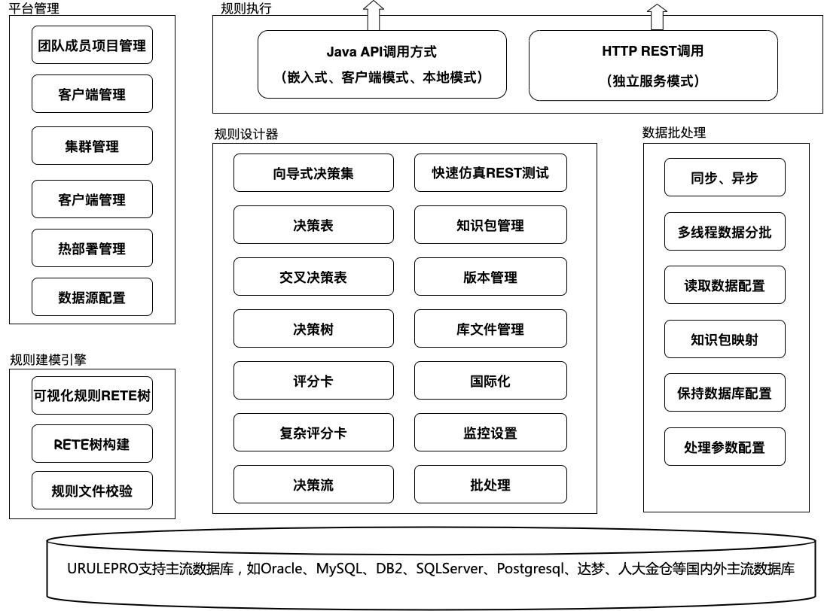
上海锐道-URULEPRO 产品基本功能一览
整体

Slide 12
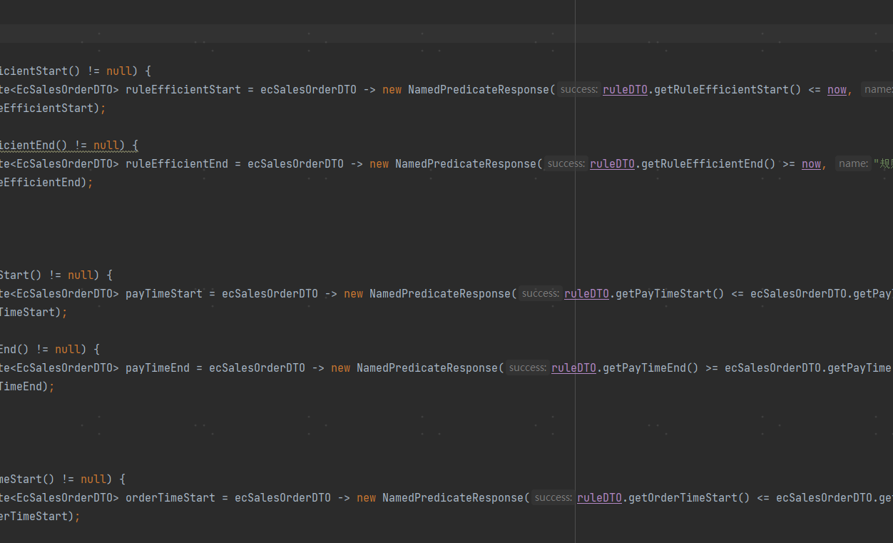
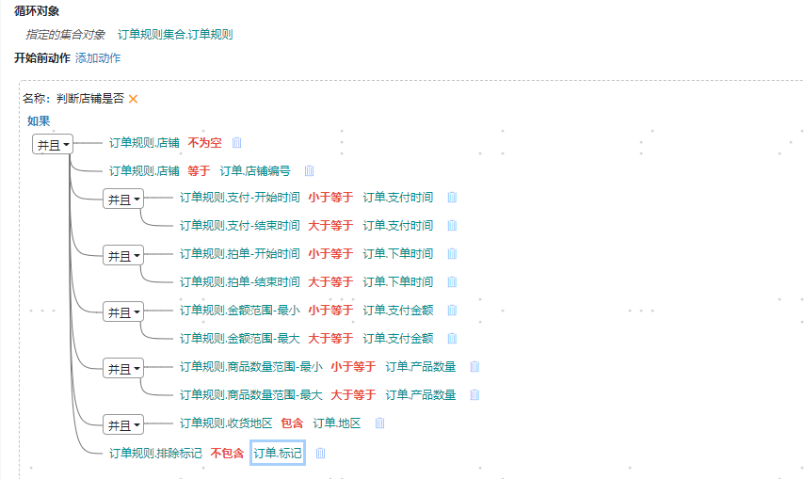
urule案例：自动审单规则
传统硬编码方式
URULE 可视化规则方式
传统硬编码方式
会出现大量的if 判断而且随着业务的增长后期，想要理解此业务逻辑非常的复杂繁琐还容易出错
采用URULE PRO规则引擎对于负载的业务判断，可以做到可视化；业务人员都可以对这段规则或者业务逻辑指出不足和改进，并且后期对于规则的阅读非常简洁

Slide 13
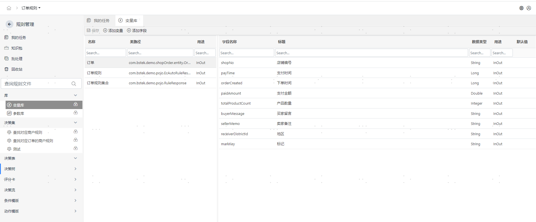
URULE PRO:
根据决策集设计一个订单规则
1.提供一个规则查询，并且使用urule Pro 通过http 方式调用设置到urule Pro中; 2.从urule Pro中设置规则—设置变量库

Slide 14
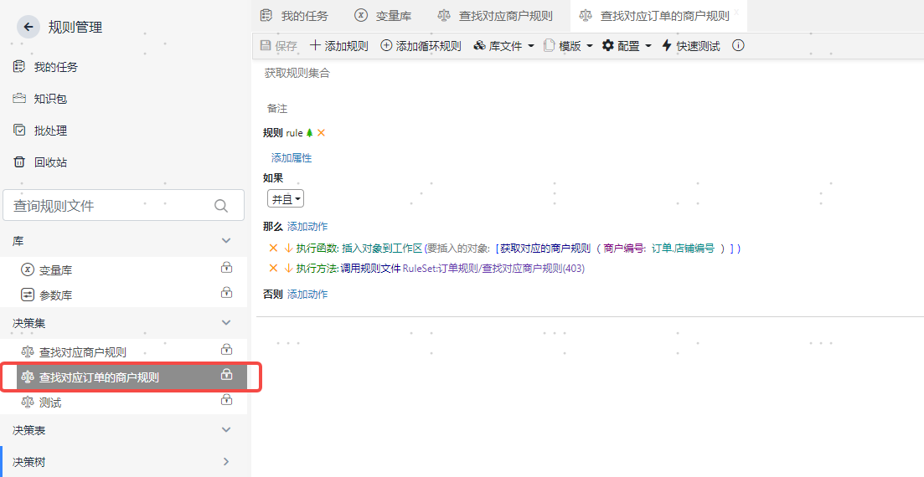
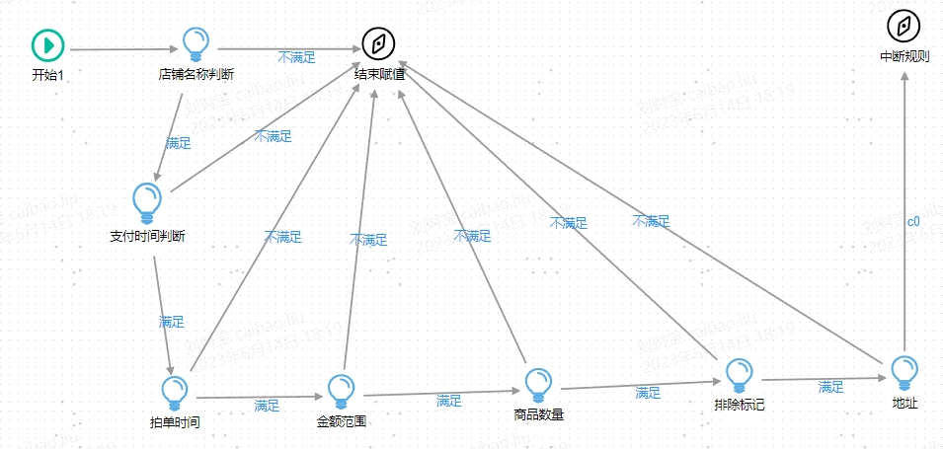
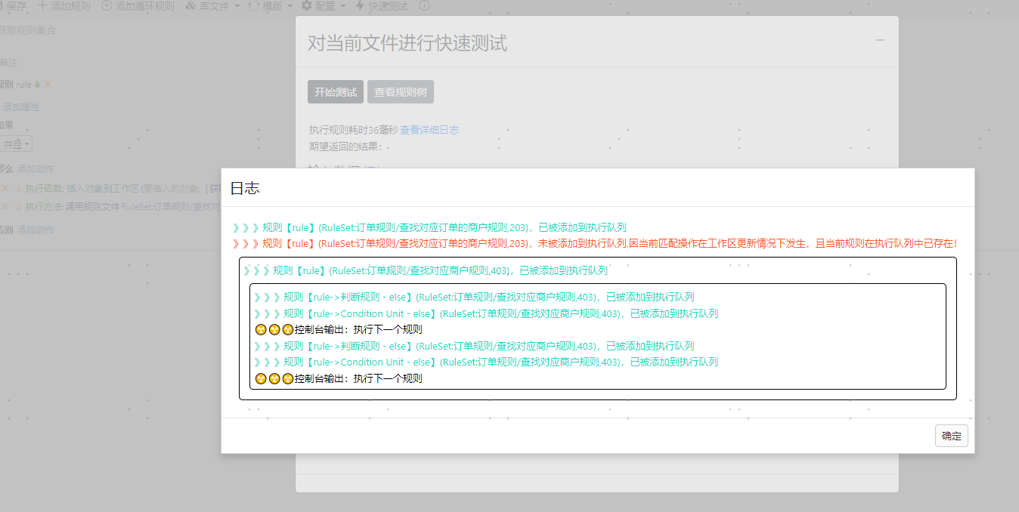
URULE PRO:
3.使用决策集编写决策，将规则加入到变量中
4.编写规则判断
5.调试规则
6.通过调试，使用知识包发布。发布后可以使用http 的方式调用。

Slide 15
PART ONE
案例分享
04

Slide 16
PART ONE
未来趋势与挑战
05

Slide 17
趋势
挑战
智能化融合
规则引擎与人工智能（AI）、机器学习深度融合，实现更智能的决策支持，自学习优化规则，提高决策精准度。
复杂性管理
随着规则数量激增，如何有效管理规则之间的依赖和冲突，保持规则库的清晰和可维护性成为挑战。
低代码/无代码平台
采用低代码/无代码界面，使业务人员能直观拖拽构建规则，减少对开发资源的依赖，加快规则部署速度。
性能与可扩展性
在处理大规模数据和高并发请求时，保证规则引擎的高性能和水平扩展能力，避免成为系统瓶颈。
云原生与微服务化
规则引擎将更多地以云原生应用形式部署，支持容器化、微服务架构，实现弹性伸缩和高效运维。
安全与隐私保护
确保规则执行过程中数据的安全性，特别是在云环境和多租户架构中，防止数据泄露和违规访问。
自动化与DevOps集成
集成至DevOps流程，支持规则的自动化测试、部署和持续优化，提高规则迭代效率。
跨领域集成与标准化
随着规则引擎应用领域的拓展，如何实现与不同行业标准、遗留系统及新兴技术的无缝集成是一大挑战。
规则引擎正朝着更加智能化、易用化和云原生化的方向发展，但同时需应对复杂性管理、性能优化和安全性等多重挑战。未来成功的规则引擎将是在保障高效决策的同时，也能灵活适应不断变化的业务和技术环境。

Slide 18
Thanks!
我们的使命: 让机器人服务全球家庭

